Slide 1
Chap 11－4
函数项级数

Slide 2
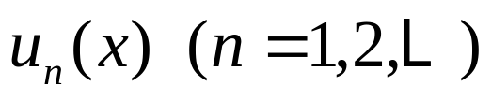
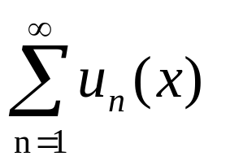
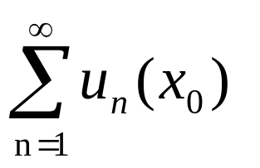
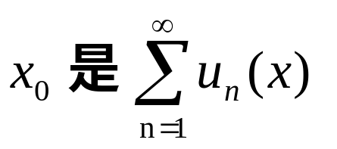
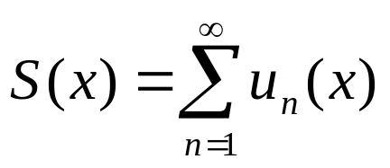
11.4.1 函数项级数及其敛散性
设
是定义在数集X 上的
函数列，则称
为函数项级数,若
收敛 ，称
的一个收敛点,否则称
的发散点
的全体收敛点组成的集合I 称为它
的收敛域,在收敛域I 的每个x，记
称为
的和函数

Slide 3
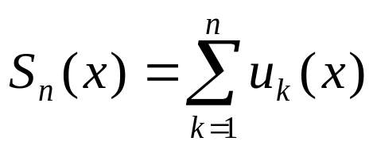
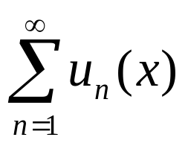
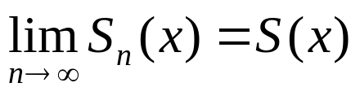
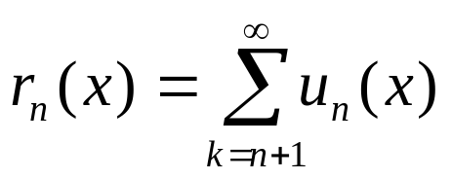
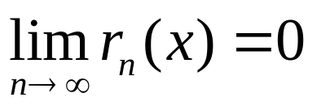
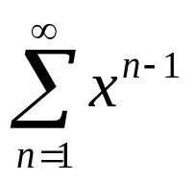
与数项级数类似
称为
的部分和(函数),在收敛域
而将
称为函数项级数的余和，显然
例 考察函数项级数
的收敛域

Slide 4
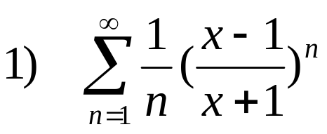
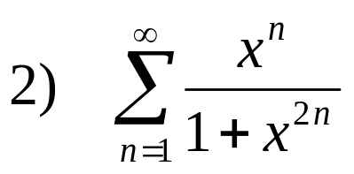
例 讨论函数项级数的收敛域:
(采用讨论数项级数敛散性的方法)
H.W
习题11 14 (1) (2) (3)

